Slide 1
第5章 会话及会话技术
《Java Web程序设计任务教程（第2版）》

Slide 2
章节概述/ Summary
HTTP是一种无状态协议，即每次服务端接收到客户端的请求时，都是一个全新的请求，服务器并不知道客户端的历史请求记录.
如何解决上述问题？
Cookie
Session

Slide 3
学习目标/Target
了解什么是Cookie
掌握Cookie对象的使用
了解什么是Session
掌握Session对象的使用

Slide 4
5.1
会话概述

Slide 5
5.1 会话概述
会话的概念
会话:就是指从打开浏览器到关闭浏览器的过程。为了保存会话过程中产生的数据，Servlet提供了两个用于保存会话数据的对象，分别是Cookie和Session。

Slide 6
5.2
Cookie对象

Slide 7
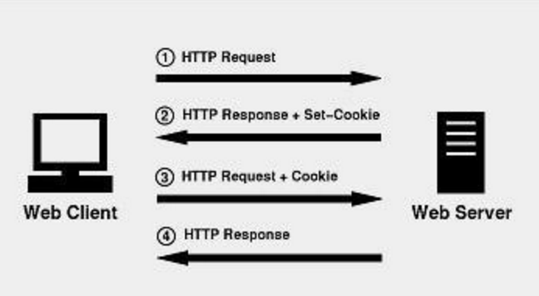
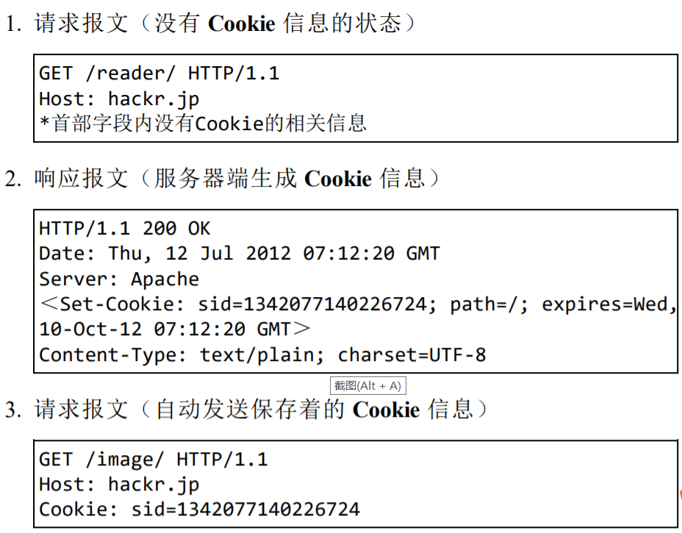
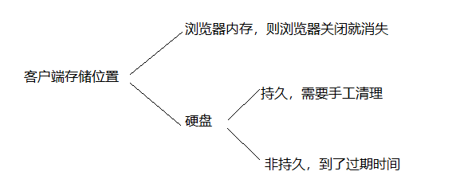
5.2.1Cookie的产生
从图可以看出，cookie是服务端生成，保存在客户端。

Slide 8
5.2.2 Cookie API
在Java EE中，使用“javax.servlet.http.Cookie”类来代表一个Cookie。Cookie对象可以看作是一个key-value对, key和value都是String类型:
public Cookie(String name, String value)

Slide 9
服务器端产生cookie，服务端需要借助于“javax.servlet.http.HttpServletResponse”的addCookie()方法来向客户端传递Cookie信息。
public void addCookie( Cookie cookie )

Slide 10
5.2.2 Cookie API
Cookie类的常用方法
方法声明 | 功能描述
String getName() | 用于返回Cookie的名称
void setValue(String newValue) | 用于为Cookie设置一个新的值
String getValue() | 用于返回Cookie的值
void setMaxAge(int expiry) | 用于设置Cookie在浏览器客户机上保持有效的秒数
int getMaxAge() | 用于返回Cookie在浏览器客户机上保持有效的秒数
void setPath(String uri) | 用于设置该Cookie项的有效目录路径
String getPath() | 用于返回该Cookie项的有效目录路径
void setDomain(String pattern) | 用于设置该Cookie项的有效域
String getDomain() | 用于返回该Cookie项的有效域
void setVersion(int v) | 用于设置该Cookie项采用的协议版本
int getVersion() | 用于返回该Cookie项采用的协议版本
void setComment(String purpose) | 用于设置该Cookie项的注解部分
String getComment() | 用于返回该Cookie项的注解部分
void setSecure(boolean flag) | 用于设置该Cookie项是否只能使用安全的协议传送
boolean getSecure() | 用于返回该Cookie项是否只能使用安全的协议传送

Slide 11
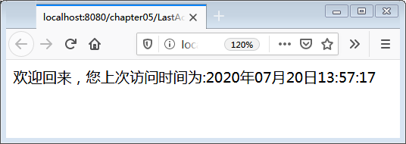
任务：显示用户上次访问时间
当用户访问某些Web应用时，经常会显示出该用户上一次的访问时间。例如，QQ登录成功后，会显示用户上次的登录时间。本案例要求使用Cookie技术实现显示用户上次的访问时间。显示用户上次访问时间效果如下图所示。

Slide 12
任务：显示用户上次访问时间
import javax.servlet.ServletException; import javax.servlet.annotation.WebServlet; import javax.servlet.http.Cookie; import javax.servlet.http.HttpServlet; import javax.servlet.http.HttpServletRequest; import javax.servlet.http.HttpServletResponse; import java.io.IOException; import java.io.PrintWriter; import java.net.URLDecoder; import java.net.URLEncoder; import java.text.SimpleDateFormat; import java.util.Date; @WebServlet(name = "AccessTime",urlPatterns = "/AccessTime") public class AccessTime extends HttpServlet { protected void doPost(HttpServletRequest request, HttpServletResponse response) throws ServletException, IOException { request.setCharacterEncoding("utf-8"); String name=request.getParameter("name"); Cookie cookies[]=request.getCookies(); boolean flag=false; response.setContentType("text/html;charset=utf-8"); PrintWriter out=response.getWriter(); for(Cookie cookie:cookies){ if(cookie.getName().equals(name)){ out.write(name+"你好，你上次访问时间是"+cookie.getValue()); Date date=new Date(); cookie.setValue(date.toString()); response.addCookie(cookie); flag=true; break; } } if(flag==false){ Date date=new Date(); Cookie cookie=new Cookie(name,date.toString()); out.write(name+"你好，欢迎你首次访问本网站！"); cookie.setMaxAge(60*60*24*30);//一个月 response.addCookie(cookie); } } protected void doGet(HttpServletRequest request, HttpServletResponse response) throws ServletException, IOException { } }
STEP 01
<%@ page contentType="text/html;charset=UTF-8" language="java" %>
<html>
<head>
<title>Title</title>
</head>
<body>
<form action="AccessTime" method="post">
用户名：<input type="text" name="name" ><br>
&ensp;&ensp;<input type="submit" value="submit">
</form>
</body>
</html>

Slide 13
将cookie保存在客户端,容易随着用户的操作导致cookie丢失或者被窃取。因此不安全！
因此, Cookie适合存储对安全性要求不高，但是需要长时间保存的数据。

Slide 14
5.3
Session对象

Slide 15
5.3.1 什么是Session
Session对象
通过Cookie实现了登录信息共享问题，但是该方法主要是依靠客户端浏览器开发及服务器端Cookie写入的功能。如果客户端浏览器不接收任何Cookie，那么就无法实现登录信息的共享。如何解决上述问题？
Session

Slide 16
5.3.1 什么是Session
Session对象
Session还具有更高的安全性，它将关键数据保存在服务器。cookie则是将数据存在客户端。因此cookie是较为危险的，若客户端遭遇黑客攻击，cookie信息容易被窃取，数据也可能被篡改，而运用Session可以有效避免这种情况的发生。

Slide 17

5.3.2 HttpSession API
Session对象的getSession()方法
Session是与每个请求消息紧密相关的，为此，HttpServletRequest定义了用于获取Session对象的getSession()方法，该方法有两种重载形式，具体如下：
public HttpSession getSession(boolean create)//第一个
public HttpSession getSession()//第二个
第一个getSession()方法根据传递的参数判断是否创建新的HttpSession对象，如果参数为true，则在相关的HttpSession对象不存在时创建并返回新的HttpSession对象，否则不创建新的HttpSession对象，而是返回null。
第二个getSession()方法相当于第一个方法参数为true时的情况，在相关的HttpSession对象不存在时总是创建新的HttpSession对象。需要注意的是，由于getSession()方法可能会产生发送会话标识号的Cookie头字段，所以必须在发送任何响应内容之前调用getSession()方法。

Slide 18
5.3.2 HttpSession API
HttpSession接口中的常用方法
方法声明 | 功能描述
String getId() | 用于返回与当前HttpSession对象关联的会话标识号
long getCreationTime() | 用于返回Session创建的时间，这个时间是创建Session的时间与1970年1月1日00:00:00之间时间差的毫秒表示形式
long getLastAccessedTime() | 用于返回客户端最后一次发送与Session相关请求的时间，这个时间是发送请求的时间与1970年1月1日00:00:00之间时间差的毫秒表示形式
void setMaxInactiveInterval(int interval) | 用于设置当前HttpSession对象可空闲的以秒为单位的最长时间，也就是修改当前会话的默认超时间隔
boolean isNew() | 判断当前HttpSession对象是否是新创建的
void invalidate() | 用于强制使Session对象无效
ServletContext getServletContext() | 用于返回当前HttpSession对象所属于的Web应用程序对象，即代表当前Web应用程序的ServletContext对象
void setAttribite(String name,Object value) | 用于将一个对象与一个名称关联后存储到当前的HttpSession对象中
String getAttribute() | 用于从当前HttpSession对象中返回指定名称的属性对象
void removeAttribute(String name) | 用于从当前HttpSession对象中删除指定名称的属性

Slide 19
5.3.3 Session的生命周期
Session生效
Sessinon在用户第一次访问服务器时创建，需要注意只有访问JSP（JSP将在第6章讲解）、Servlet等程序时才会创建Session。此外，还可调用request.getSession(true)强制生成Session。只访问HTML、IMAGE等静态资源并不会创建Session。

Slide 20
5.3.3 Session的生命周期
Session失效：强制Session失效
invalidate()方法，该方法可以强制使Session对象失效，具体用法如下所示：
HttpSession session = request.getSession();
session.invalidate();//注销该request的所有session

Slide 21
5.3.3 Session的生命周期
定义Session失效时间
有时默认的Session失效时间并不能满足我们的需求。这时我们需要自定义Session的失效时间，自定义Session的失效时间有3种：
第1种
在项目的web.xml文件中配置Session的失效时间，具体代码如下所示：
<session-config>
<session-timeout>30</session-timeout>
</session-config>
需要注意的是，在web.xml配置的Session失效时间默认是分钟，所以上述代码设置Session失效时间为30分钟。

Slide 22
5.3.3 Session的生命周期
第2种
在Servlet程序中手动设置Session的失效时间，具体代码如下所示：
session.setMaxInactiveInterval(30 * 60);//设置单位为秒，设置为-1永不过期
第3种
上述代码设置了Session的失效时间为30分钟，如果将值设置为-1，则该Session永不过期。在<Tomcat安装目录>\conf\web.xml文件中，可以找到如下一段配置信息：
<session-config>
<session-timeout>30</session-timeout>
</session-config>
设置的时间值是以分钟为单位的

Slide 23
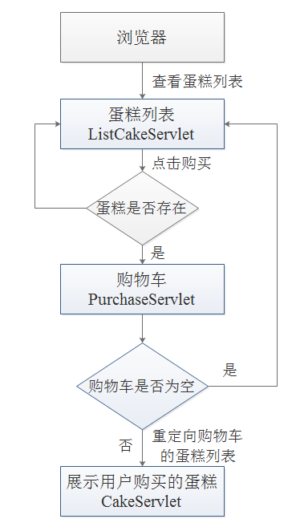
任务：实现购物车
通过所学Session知识及购物车的访问流程，以购买蛋糕为例，模拟实现购物车功能。购物车的访问流程具体如下图所示。
图中描述的是购物车的实现流程，当用户使用浏览器访问某个网站的蛋糕列表页面时，如果购买某个蛋糕，那么首先会判断蛋糕是否存在，如果存在就加入购物车，跳转到购物车中所购买蛋糕的列表页面。否则，返回蛋糕列表页面。

Slide 24
任务：实现购物车
创建封装蛋糕信息的类，在chapter05项目下新建一个名称为cn.itcast.session.entity的包，在该包中创建一个名称为Cake的类。主要代码如下：
STEP 01
public class Cake {
private static final long serialVersionUID = 1L;
private String id;
private String name;
public Cake() {
}
public Cake(String id, String name) {
this.id = id;
this.name = name;
}
......省略getter/setter方法
}

Slide 25
任务：实现购物车
创建数据库模拟类，在cn.itcast.session.entity包中创建一个名称为CakeDB的类，该类用于模拟保存所有蛋糕的数据库。主要代码如下：
STEP 02
public class CakeDB {
private static Map<String, Cake> cake = new LinkedHashMap<String, Cake>();
static {
cake.put("1", new Cake("1", "A类蛋糕"));
cake.put("2", new Cake("2", "B类蛋糕"));
cake.put("3", new Cake("3", "C类蛋糕"));
cake.put("4", new Cake("4", "D类蛋糕"));
cake.put("5", new Cake("5", "E类蛋糕"));
}
// 获得所有的蛋糕
public static Collection<Cake> getAll() {
return cake.values();
}
// 根据指定的id获蛋糕
public static Cake getCake(String id) {
return cake.get(id);
}
}

Slide 26
任务：实现购物车
创建Servlet，创建一个名称为ListCakeServlet的Servlet类，该Servlet用于显示所有可购买蛋糕的列表，通过单击“购买”链接，便可将指定的蛋糕添加到购物车中。主要代码如下：
STEP 03
public class ListCakeServlet extends HttpServlet {
private static final long serialVersionUID = 1L;
public void doGet(HttpServletRequest req, HttpServletResponse resp)
throws ServletException, IOException {
resp.setContentType("textml;charset=utf-8");
PrintWriter out = resp.getWriter();
Collection<Cake> cakes = CakeDB.getAll();
out.write("本站提供的蛋糕有：<br>");
for (Cake cake : cakes) {
String url = "PurchaseServlet?id=" + cake.getId();
out.write(cake.getName() + "<a href='" + url
+ "'>点击购买</a><br>");
}
}
}

Slide 27
任务：实现购物车
创建一个名称为PurchaseServlet的Servlet类，该类实现了两个功能，一个是将用户购买的蛋糕信息保存到Session对象中，一个是在用户购买蛋糕结束后，将页面重定向到用户已经购买的蛋糕列表。主要代码如下：
STEP 04
public class CartServlet extends HttpServlet {
public void doGet(HttpServletRequest req, HttpServletResponse resp)
throws ServletException, IOException {
resp.setContentType("text/html;charset=utf-8");
PrintWriter out = resp.getWriter();
// 变量cart引用用户的购物车
List<Cake> cart = null;
// 变量pruFlag标记用户是否买过商品
boolean purFlag = true;
// 获得用户的session
HttpSession session = req.getSession(false);
// 如果session为null，purFlag置为false
if (session == null) {
purFlag = false;
}

Slide 28
任务：实现购物车
else {
// 获得用户购物车
cart = (List) session.getAttribute("cart");
// 如果用的购物车为null，purFlag置为false
if (cart == null) {
purFlag = false;
}
}
/* 如果purFlag为false，表明用户没有购买蛋糕 重定向到ListServlet页面 */
if (!purFlag) {
out.write("对不起！您还没有购买任何商品！<br>");
} else {
// 否则显示用户购买蛋糕的信息
out.write("您购买的蛋糕有：<br>");
double price = 0;
for (Cake cake : cart) {
out.write(cake.getName() + "<br>");
}
}
}
}

Slide 29
任务：实现购物车
创建一个名称为CartServlet的Servlet类，该类主要用于展示用户已经购买的蛋糕列表，其实现代码如下：
STEP 05
@WebServlet(name = "CartServlet",urlPatterns="/CartServlet")
public class CartServlet extends HttpServlet {
public void doGet(HttpServletRequest req, HttpServletResponse resp)
throws ServletException, IOException {
resp.setContentType("text/html;charset=utf-8");
PrintWriter out = resp.getWriter();
// 变量cart引用用户的购物车
List<Cake> cart = null;
// 变量purFlag标记用户是否买过商品
boolean pruFlag = true;
// 获得用户的session
HttpSession session = req.getSession(false);

Slide 30
任务：实现购物车
// 如果session为null，则purFlag置为false
if (session == null) {
purFlag = false;
} else {
// 获得用户购物车
cart = (List) session.getAttribute("cart");
// 如果用的购物车为null，则purFlag置为false
if (cart == null) {
purFlag = false;
}
}
if (!purFlag) {
out.write("对不起！您还没有购买任何商品！<br>");
} else {
// 否则显示用户购买蛋糕的信息
out.write("您购买的蛋糕有：<br>");
double price = 0;
for (Cake cake : cart) {
out.write(cake.getName() + "<br>");
}
}
}
}

Slide 31
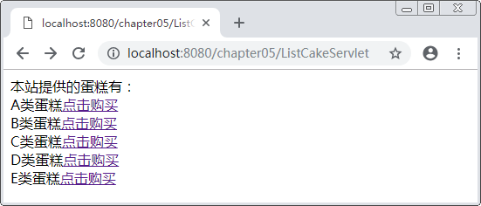
任务：实现购物车
在IDEA中启动Tomcat服务器，在浏览器中输入地址“http://localhost:8080/
chapter05/ListCakeServlet”访问ListCakeServlet，运行如下：
STEP 06

Slide 32
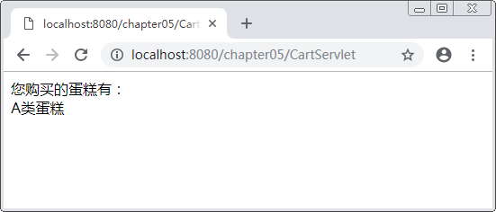
任务：实现购物车
单击“STEP 05”中“A类蛋糕”后的“点击购买”链接，浏览器显示的结果如下：
STEP 07

Slide 33
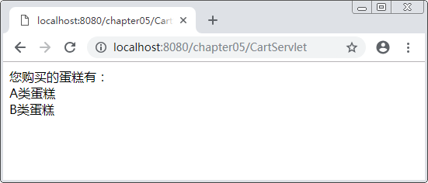
任务：实现购物车
再次访问ListBookServlet，选择“B类蛋糕”后的“点击购买”链接，浏览器显示的结果如下：
STEP 08

Slide 34
补充一个购物

Slide 35
任务：应用Session对象传递登录信息
<!doctype html>
<html>
<head>
<meta charset="utf-8">
<style type="text/css">
body{ font-size:12px; font-family:"宋体";} /*全局控制*/
*{ padding:0; margin:0; border:0;} /*重置浏览器的默认样式*/
form{
width:320px;
height:150px;
padding-top:20px;
margin:50px auto; /*使表单在浏览器中居中*/
background:#f5f8fd; /*为表单添加背景颜色*/
border-radius:20px; /*设置圆角边框*/
border:3px solid #4faccb;
}
p{
margin-top:15px;
text-align:center;
}
.num,.pass{ /*对文本框设置共同的宽、高、边框、内边距*/
width:152px;
height:18px;
border:1px solid #38a1bf;
padding:2px 2px 2px 22px;
}
.btn01,.btn02{
width:60px;
height:25px;
border-radius:3px; /*设置圆角边框*/
border:1px solid #6b5d50;
margin-left:30px;
}
.btn01{ background:#3bb7ea;} /*设置第一个按钮的背景色*/
.btn02{ background:#fb8c16;} /*设置第二个按钮的背景色*/
</style>
</head>
<body>
<form action="SessionSaveLogin" method="post">
<p style="margin-top:0px;">欢迎你！请登录！</p>
<p>
账号：
<input type="text" name="name" value="admin" class="num" />
</p>
<p>
密码：
<input type="password" name="pwd" class="pass" />
</p>
<p>
<input type="submit" class="btn01" value="登录"/>
<input type="reset" class="btn02" value="重置"/>
</p>
</form>
</body>
</html>
import javax.servlet.ServletException;
import javax.servlet.annotation.WebServlet;
import javax.servlet.http.HttpServlet;
import javax.servlet.http.HttpServletRequest;
import javax.servlet.http.HttpServletResponse;
import javax.servlet.http.HttpSession;
import java.io.IOException;
import java.io.OutputStream;
import java.io.PrintWriter;
@WebServlet(name = "SessionSaveLogin",urlPatterns = "/SessionSaveLogin")
public class SessionSaveLogin extends HttpServlet {
protected void doPost(HttpServletRequest request, HttpServletResponse response) throws ServletException, IOException {
HttpSession session=request.getSession();
request.setCharacterEncoding("utf-8");
String name=request.getParameter("name");
session.setAttribute("name",name);
response.setContentType("text/html;charset=utf-8");
PrintWriter out=response.getWriter();
String s="<html><body>";
s=s+"<img src=img/gunbo1.jpg>";
s=s+"<p><a href=exit>退出网站</a></p>";
s=s+"</body></html>";
out.write(name+"你好！");
out.write(s);
out.close();
}
protected void doGet(HttpServletRequest request, HttpServletResponse response) throws ServletException, IOException {
doPost(request, response);
}
}
登录
Session保存登录

Slide 36
import javax.servlet.ServletException;
import javax.servlet.annotation.WebServlet;
import javax.servlet.http.HttpServlet;
import javax.servlet.http.HttpServletRequest;
import javax.servlet.http.HttpServletResponse;
import javax.servlet.http.HttpSession;
import java.io.IOException;
import java.io.PrintWriter;
@WebServlet(name = "exit",urlPatterns = "/exit")
public class exit extends HttpServlet {
protected void doPost(HttpServletRequest request, HttpServletResponse response) throws ServletException, IOException {
HttpSession session=request.getSession();
response.setContentType("text/html;charset=utf-8");
PrintWriter out=response.getWriter();
String name= (String) session.getAttribute("name");
String s="<html><body>";
s=s+"<p>欢迎再次光临网站！</p>";
s=s+"</body></html>";
out.write(name+"你好！");
out.write(s);
out.close();
}
protected void doGet(HttpServletRequest request, HttpServletResponse response) throws ServletException, IOException {
doPost(request, response);
}
}
退出

Slide 37
小结
1.会话:用户访问网站，会话开始，网站访问结束，会话结束。 2.cookie :产生在服务器端，Cookie cookie对象=new Cookie (cookie名字，cookie值)，响应给客户端并保存在客户端，response .addcookie(cookie对象)，安全性不高。 3.session 对象，访问JSP 文件和servlet 文件时产生，每个session 有一个id ，每次访问网站对应一个session ，session 不共享，setAttribute和getAttribute保存数据。 4.由于每个用户对应一个session ，互不相同，所以可以使用session 模拟购物篮，商品通过setAttribute 保存，使用时getAttribute取出。但是真实的购物网站购物商品还是数据库保存，永久性保存，因为session 会随着访问的结束而结束。

